Slide 1

Simplifiez votre vie administrative avec Digiposte
Présentation 2025

Slide 2


Vos bulletins de paie sont dans Digiposte
Digiposte c'est l'outil qui permet de centraliser vos documents importants et faciliter votre vie administrative.
C'est pourquoi, votre entreprise a choisi de déposer, chaque mois, vos bulletins de paie dans Digiposte.
Ni Digiposte, ni votre employeur n’a accès à vos documents !

Slide 3



Quels sont les avantages de Digiposte ?
Simple​
Sécurisé
Confidentiel
Digiposte permet de centraliser simplement les documents importants dans un coffre-fort numérique.
Les connexions sur Digiposte sont sécurisées avec des systèmes anti-intrusion et des options de double authentification.
Service géré par La Poste qui garantit l'hébergement 100% en France, la sécurité, la pérennité et la confidentialité des documents

Slide 4
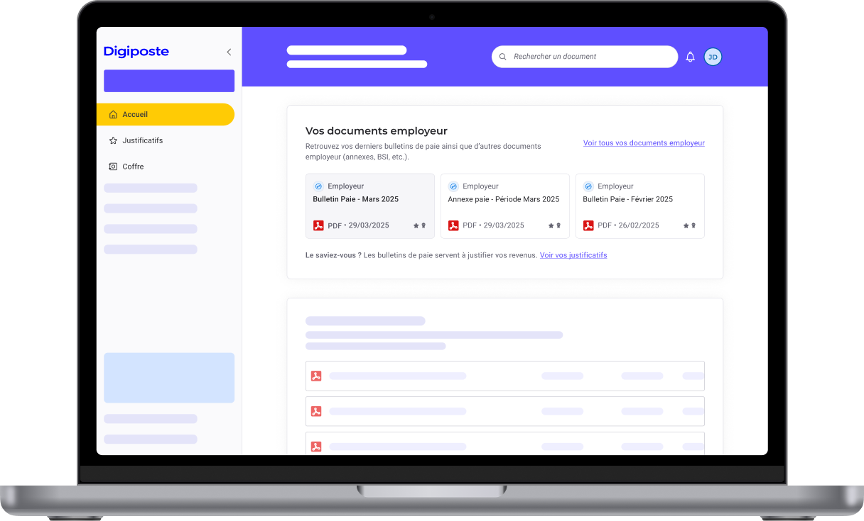

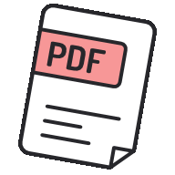

Des documents originaux reçus
Vos documents reçus dans votre coffre-fort numérique ont la même valeur qu'un document papier et sont accompagnés :
D'un niveau de certification​
Certifié (document original dont l'expéditeur est identifié) ou non certifié (ajout manuel par l’utilisateur).
D'un format du document​
Les bulletins de paie sont des documents PDF. Vous pouvez également ajouter d'autres types de documents.
Des détails du document
Nom de l’employeur, date de dépôt, titre du document, poids et type de document.

Slide 5
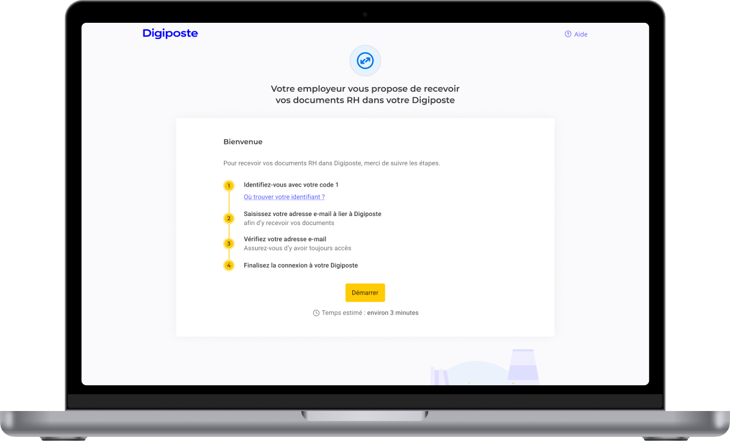
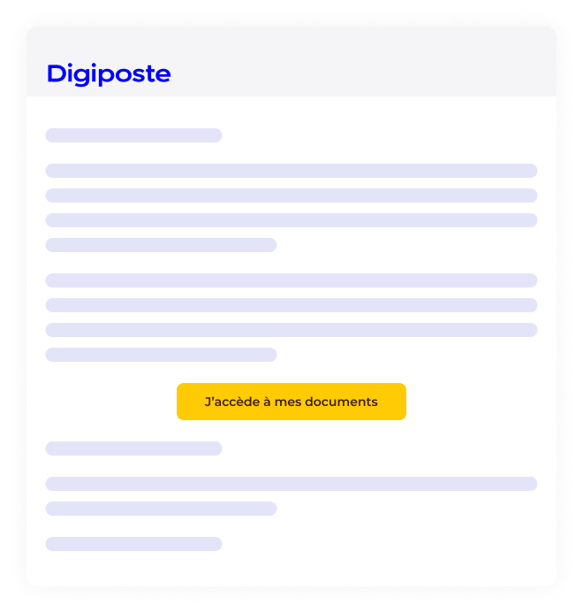
Un parcours simple pour récupérer vos bulletins de paie
1. Invitation
2. Inscription
3. Découverte
Suivez le parcours pour activer votre coffre-fort numérique depuis l’invitation Digiposte reçue par e-mail.
Identifiez-vous avec les informations communiquées préalablement par votre employeur (code 1 / code 2).
Retrouvez tous les documents déposés par votre employeur dans votre coffre-fort.
Ou allez directement sur l’URL dédiée à votre entreprise : https://adherer.digiposte.fr/nomentreprise
Nous vous recommandons d’utiliser votre adresse e-mail personnelle pour l'inscription à Digiposte.
À chaque dépôt de document dans votre Digiposte, vous recevrez une notification par e-mail.

Slide 6
Quels avantages pour vous ?

Slide 7


Un espace numérique pour faciliter votre vie administrative
Un coffre-fort numérique personnel gratuit avec une capacité de stockage de 5 Go
Et si je change d’entreprise, que se passe-t-il ?
Votre Digiposte vous suis partout ! Vous continuerez d’avoir accès à votre coffre-fort et vos bulletins de paie en toute circonstance.
C'est pourquoi nous vous recommandons d'utiliser un adresse e-mail personnelle lors de l'activation de votre coffre-fort numérique.
Vos documents classés automatiquement dans un dossier dédié
Une notification automatique envoyée à chaque dépôt de document par l’employeur
Une solution sécurisée, 100% hébergée en France pour centraliser tous ses documents importants

Slide 8

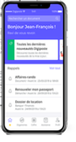
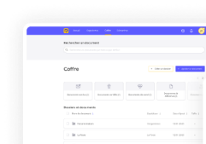

Digiposte, bien plus que des bulletins de paie !
Centralisez vos documents importants
Factures, pièce d’identité, permis de conduire, etc.
Vous avez besoin de vos documents pour vos démarches administratives ?
Préparez vos démarches administratives
Avec Digiposte, retrouvez l’ensemble de vos documents partout où que vous soyez 24h/24 et 7J/7 !
Renouvellement pièce d’identité, dossier de location, prêt immobilier, etc.
Partagez vos documents à un tiers
Sur sélection ou via les contacts de confiance
Depuis l’application mobile
Depuis le site web
Numérisez vos documents avec le scanner mobile
ou envoyez-vous directement vos documents par e-mail vers Digiposte.

Slide 9
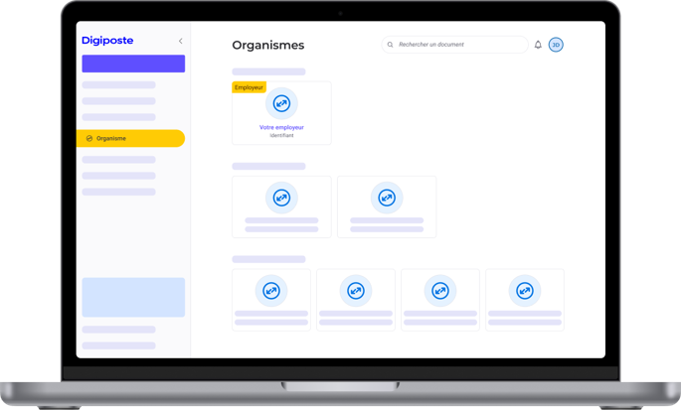
Une réception automatique des documents
Vous pouvez récupérer, stocker et consulter vos documents personnels depuis Digiposte.
Comment ça marche ?
Connectez vos organismes pour recevoir automatiquement vos documents.
Une fois connectée, vous serez notifié à chaque nouveau document reçu.
Les bulletins de vos enfants sont sur Pronote ?
Vous avez aussi la possibilité de les archiver automatiquement dans Digiposte.

Slide 10



En résumé, comment Digiposte simplifie votre vie administrative ?
Tous vos documents regroupés et sécurisés
Bulletin de paie, permis, pièce d’identité, factures, garanties, justificatif de domicile, etc.
Que faire si vous avez des questions à propos de votre coffre-fort numérique Digiposte ?
Consultez notre aide en ligne : https://aide.digiposte.fr/
Posez une question au Chatbot Digiposte
Rapprochez-vous de votre interlocuteur RH pour informations complémentaires
Contactez le service client Digiposte via le formulaire de contact : https://aide.digiposte.fr/contact
Accessible à tout moment où que vous soyez
Déménagement, incendie, perte de document, document défectueux, voyages à l’étranger, etc.
Gains de temps dans vos démarches administratives
Déclaration d’impôts, prêt immobilier, préparer sa retraire, demande d’APL, etc.

